Slide 1
ESTADOS UNIDOS.-LA VUELTA AL MUNDO EN 885 JARDINES.-desert botanical garden phoenix y huntington Desert Gardens
Selección de textos y fotografías por
JOSE ELIAS BONELLS

Slide 2
Desert Botanic Garden.-Phoenix
El Desert Botanical Garden es de 57 ha de jardín botánico ubicado en el 1201 N. Parkway Galvin, Phoenix, Arizona 85008, EE.UU. .
Fundado por los cactus nativos de Arizona y Sociedad de Flora en 1937 y se estableció en este lugar en 1939, el jardín cuenta con más de 21.000 plantas , con más de 4000 taxones, un tercio de los cuales son nativos de la zona, incluyendo 139 especies que son raras, amenazadas o en peligro de extinción.

Slide 3
De especial interés son las ricas colecciones de agave (176 taxones) y cactus (10.350 plantas de 1.350 taxones), especialmente la sub-familia Opuntia .
Las plantas de las condiciones climáticas menos extremas están protegidas bajo cobertizos.
Hay una colección australiana, una colección de Baja California y una colección de América del Sur, todas las plantas adaptadas a las condiciones del desierto.
Algunos ecosistemas están representados: un bosque mezquite, un chaparral semidesértico y de tierras altas .

Slide 4
El Jardín Botánico del Desierto ha sido designado como Punto de Orgullo de Phoenix.
De vuelta en la década de 1930, un pequeño grupo de apasionados ciudadanos locales vieron la necesidad de conservar nuestro medio ambiente del hermoso desierto .
Uno de ellos fue el botánico sueco Gustaf Starck , quien encontró afines residentes mediante la publicación de un cartel, "Guardar el desierto", con una flecha apuntando a su casa.

Slide 5
En 1936, formaron el Cactus de Arizona y flora nativa Society (ACNFS) para patrocinar un jardín botánico para fomentar la comprensión, el aprecio y la promoción de la singularidad de los desiertos del mundo, y en particular nuestro Desierto de SonoraLuego Gertrude Webster , cuya casa abarcó todo lo que hoy es el barrio de Arcadia, se unió a la Sociedad.
Ella ofreció su aliento, las conexiones y el apoyo financiero para establecer el jardín botánico en Papago Park.
El benefactor del Jardín Gertrude Webster sirvió como presidente de la Cactus de Arizona y primer Consejo Nativo Sociedad de Flora de Administración.

Slide 6
Starck Gustaf fue uno de los cinco vicepresidentes, entre los que WE Walker, Rell Haskett, Kriegbaum LL, y Samuel Wilson, quien también se desempeñó como Tesorero. Paul G. Olsen fue Secretario.
En 1938, después de mucho trabajo por los ACNFS, el consejo contrató director del Jardín de primer ejecutivo, George Lindsay, quien supervisó la primera plantación en el terreno.
El Jardín Botánico del Desierto abrió sus puertas en 1939 como un museo sin fines de lucro dedicado a la investigación, educación, conservación y exhibición de plantas del desierto.

Slide 7
Los voluntarios que comparten su tiempo, talento y experiencia profesional son vitales para el buen funcionamiento del Jardín, con lo que la apreciación de los desiertos del mundo para los visitantes de todo el mundo.
Los voluntarios son esenciales en la creación del Jardín y el desarrollo, cuando el personal era pequeño y finanzas apretadas.
Estos primeros partidarios, incluyendo a algunos botánicos aficionados que donaron sus colecciones de plantas propias, ayudó a planear y ejecutar la venta de plantas, exposiciones de fotografía y arte, y numerosos actos públicos.

Slide 8
Los voluntarios siguen siendo un activo jardín, compartiendo su tiempo, talentos y experiencia profesional.
Trabajan en estrecha colaboración con el personal para mantener el estado del jardín como institución de investigación de primera planta y servir como miembros de la Junta Directiva, fijar la política y gobernar el Jardín.

Slide 9
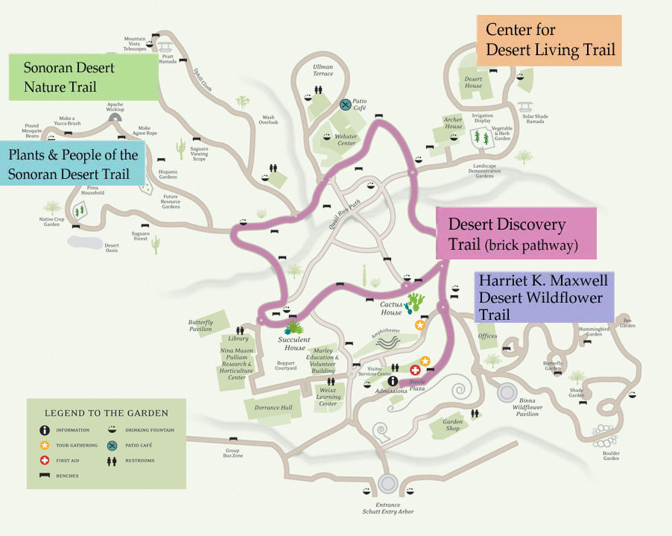

Slide 10
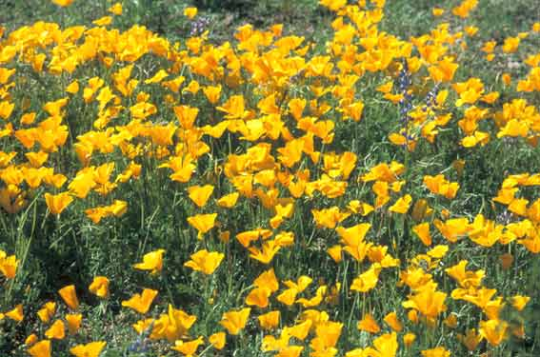

Slide 11
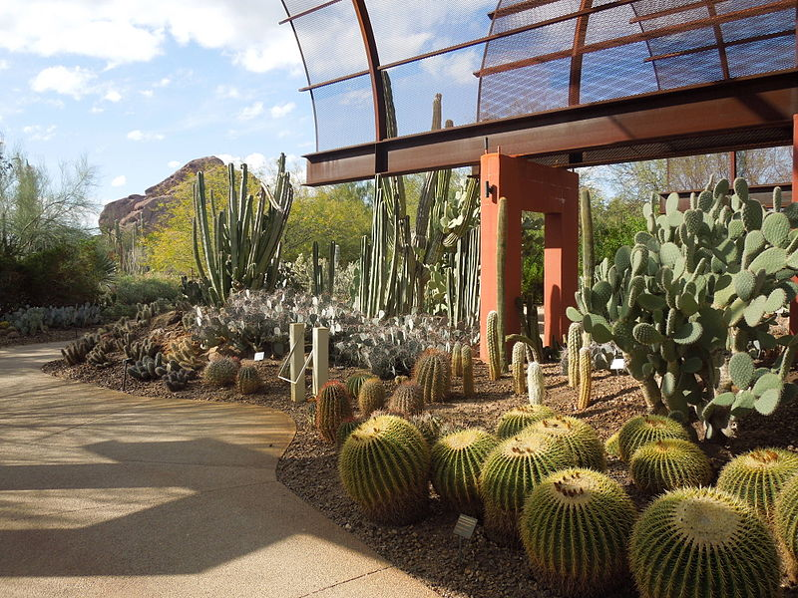

Slide 12
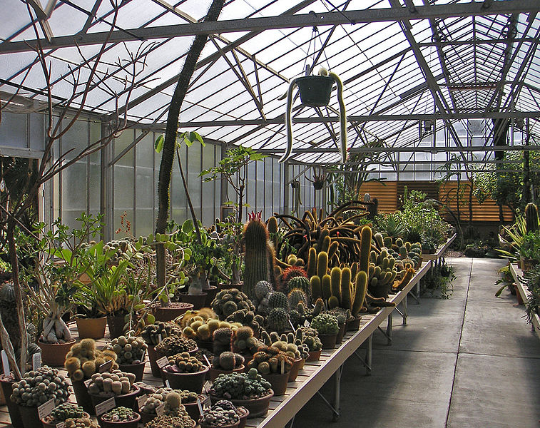

Slide 13
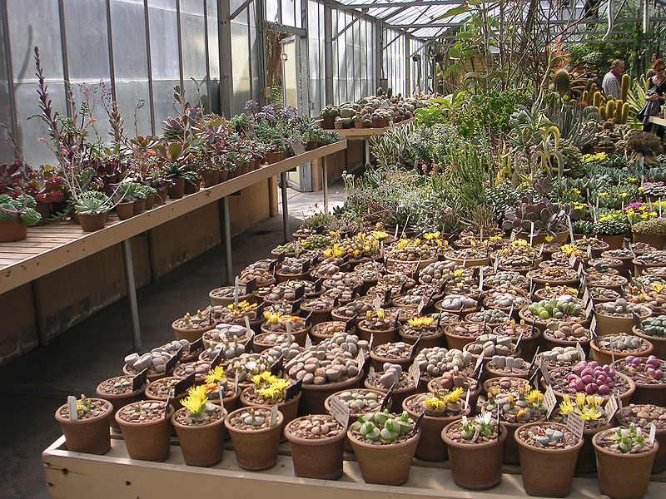
Notes:
Lithops

Slide 14
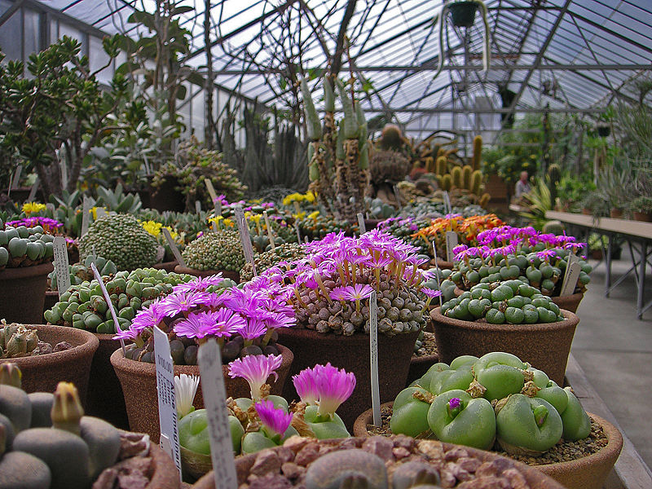
Notes:
Lithops

Slide 15
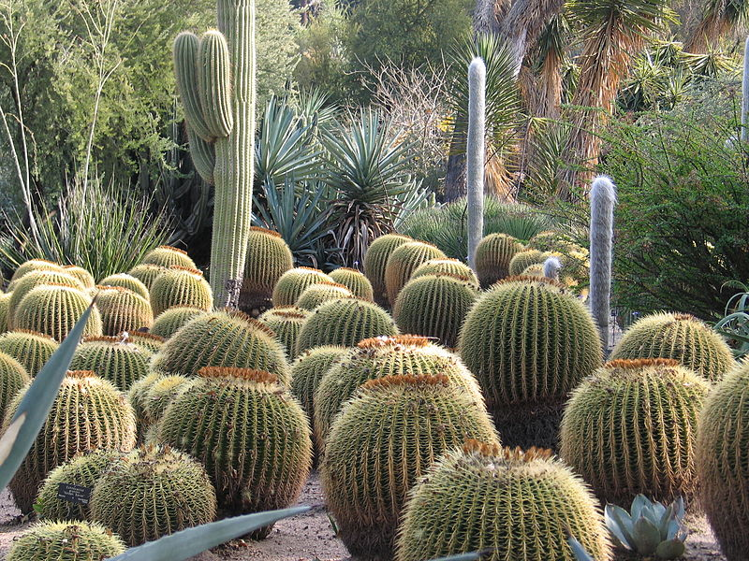

Slide 16
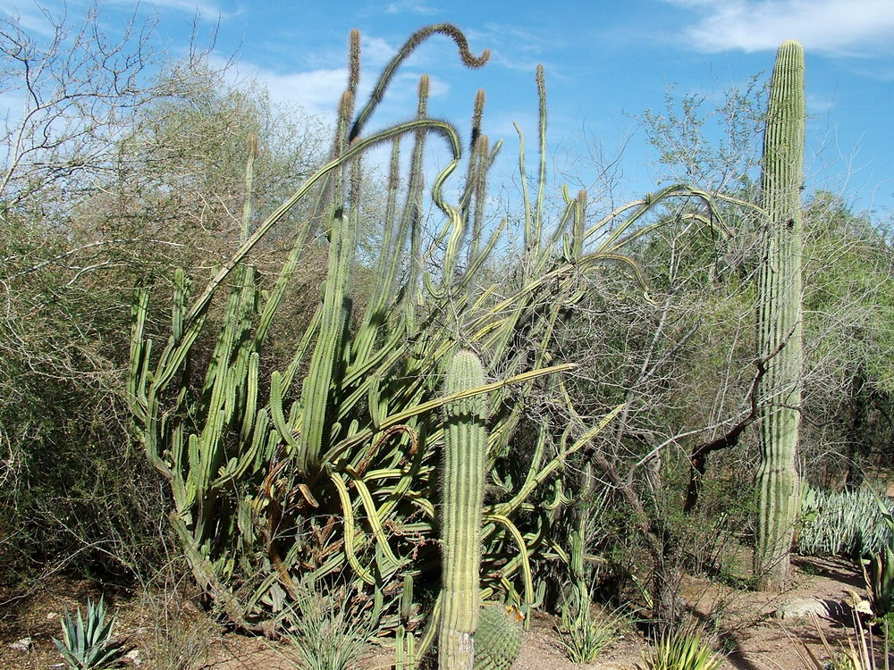

Slide 17
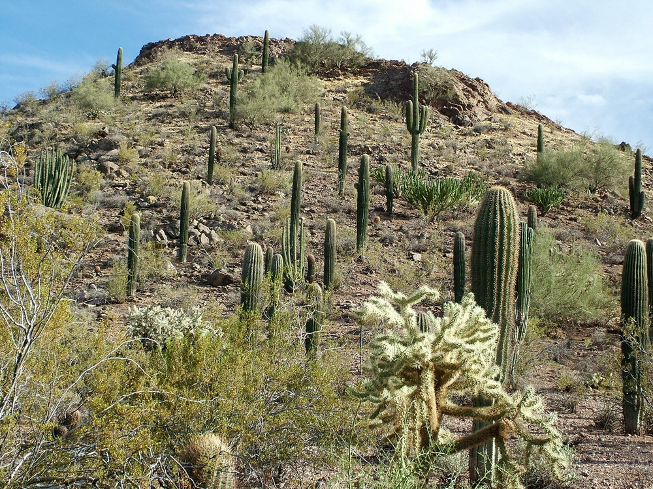

Slide 18
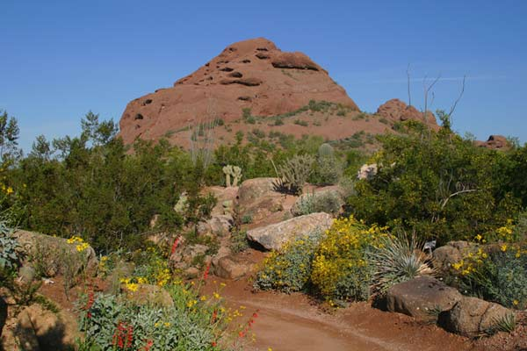

Slide 19
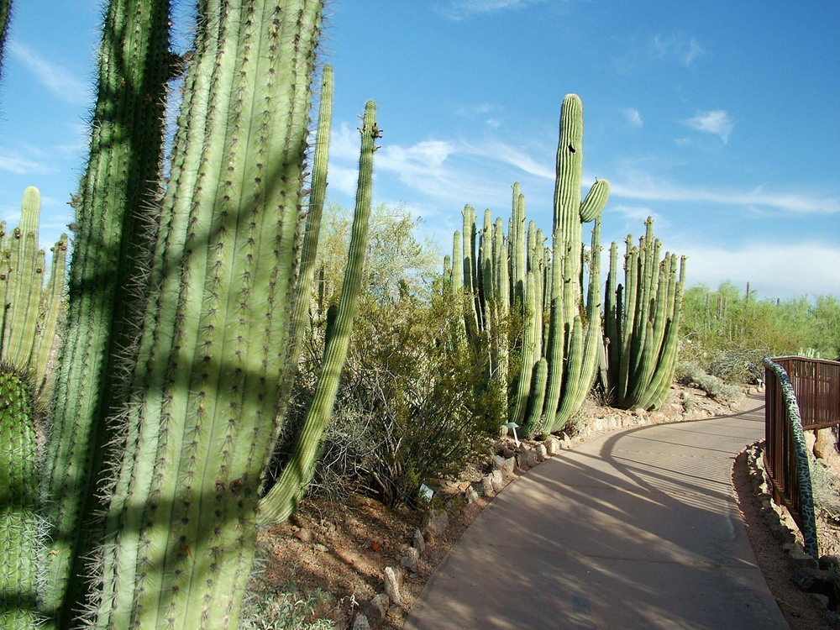

Slide 20
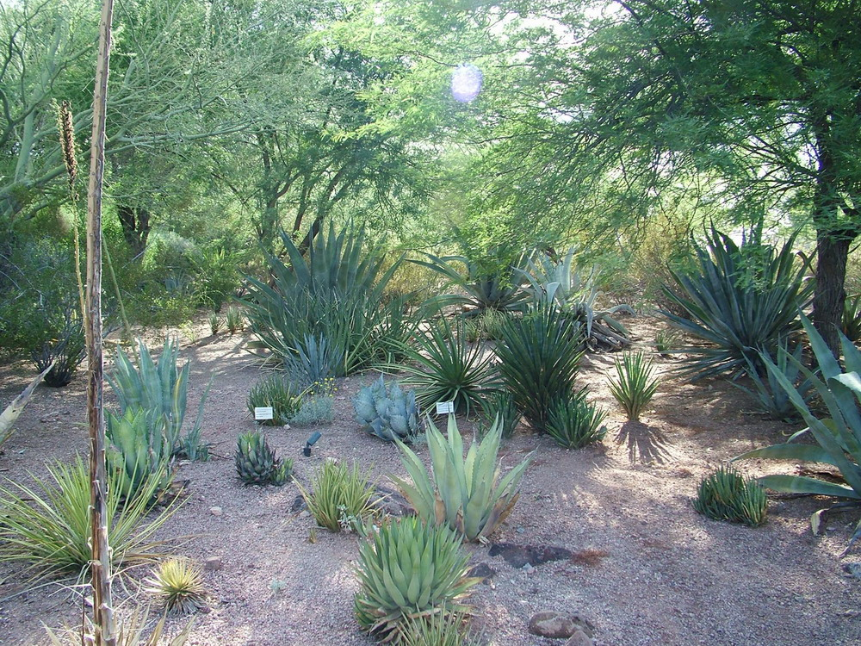

Slide 21
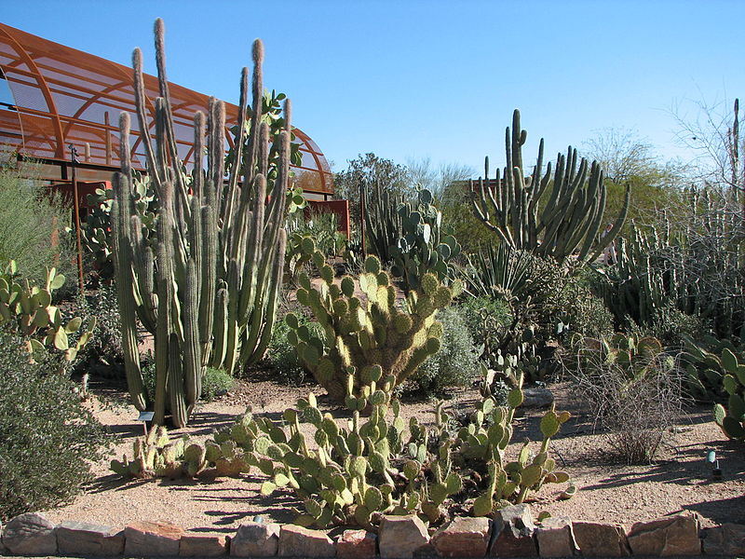

Slide 22
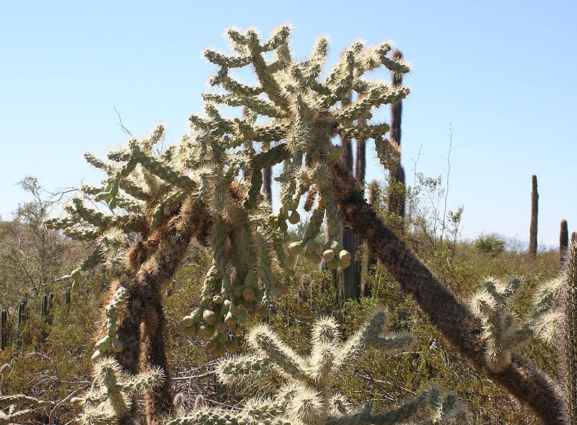
Notes:
Opuntia_fulgida_

Slide 23
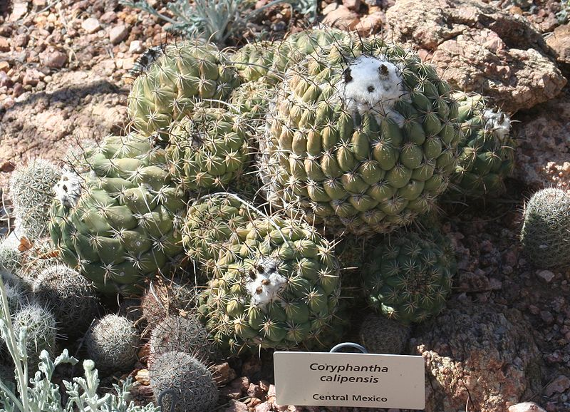
Notes:
Coryphantha_calipensis_

Slide 24
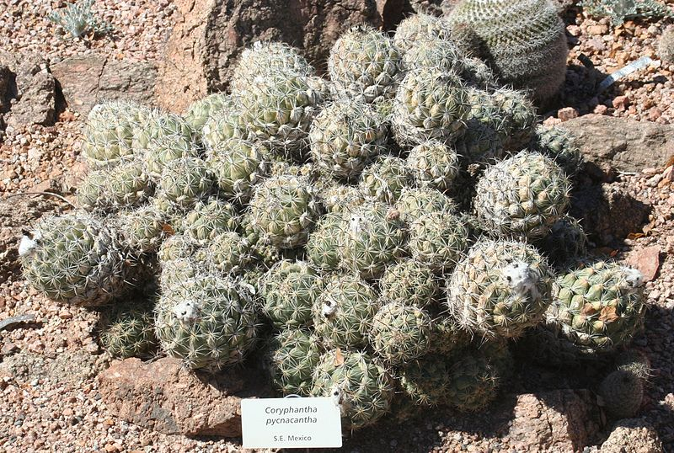
Notes:
Coryphantha_pycnacantha_

Slide 25
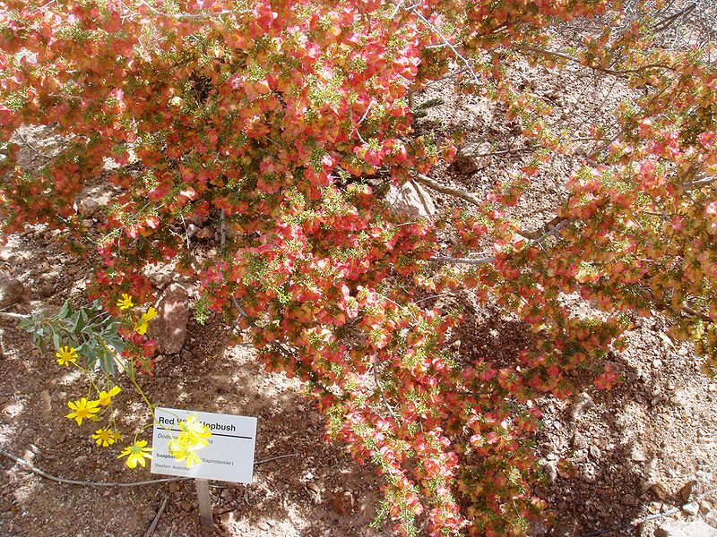
Notes:
Dodonaea-microzyga

Slide 26
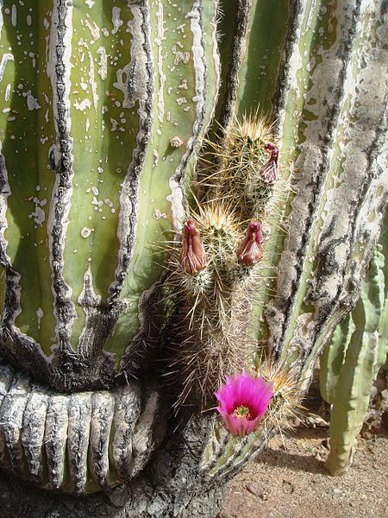
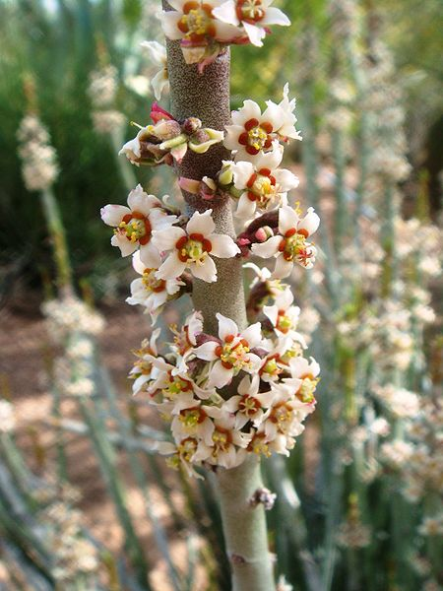
Notes:
Echinocereus-engelmanni.-Euphorbia-antisyphilitica

Slide 27
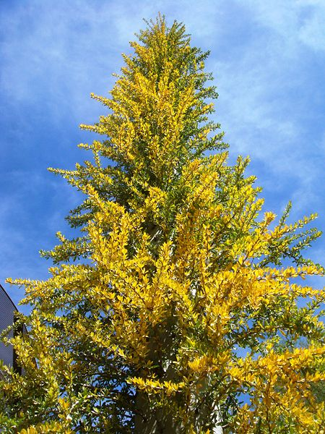
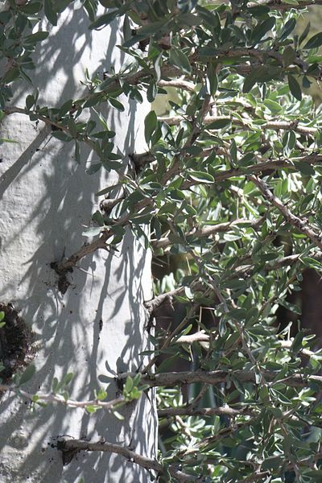
Notes:
Fouquieria_columnaris

Slide 28
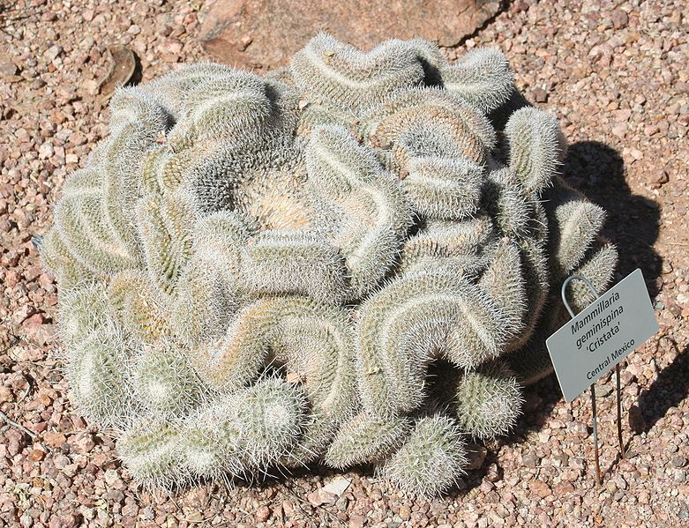
Notes:
Mammillaria_geminispina_Cristata_

Slide 29
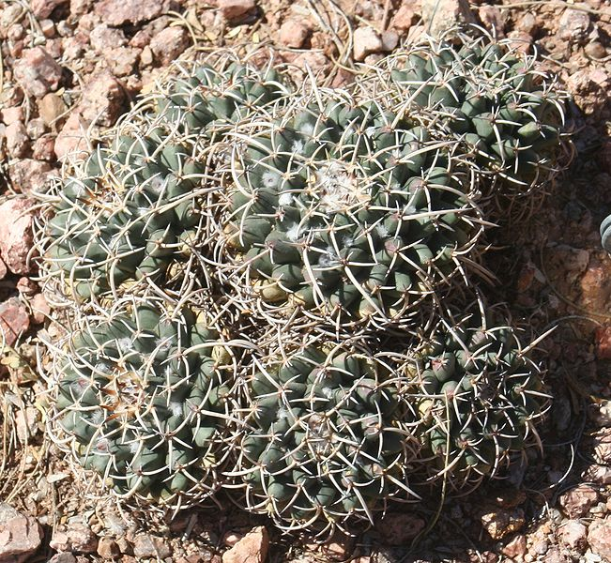
Notes:
Mammillaria_magnimamma_

Slide 30
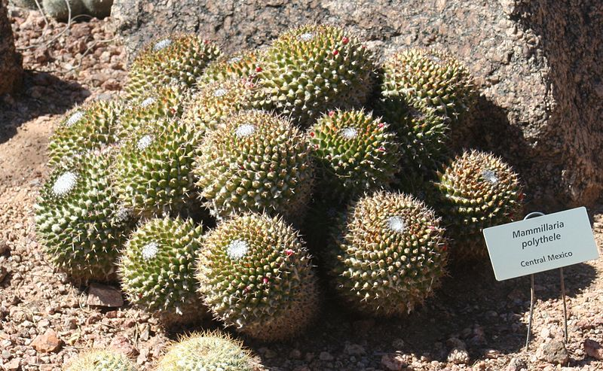
Notes:
Mammillaria_polythele_

Slide 31
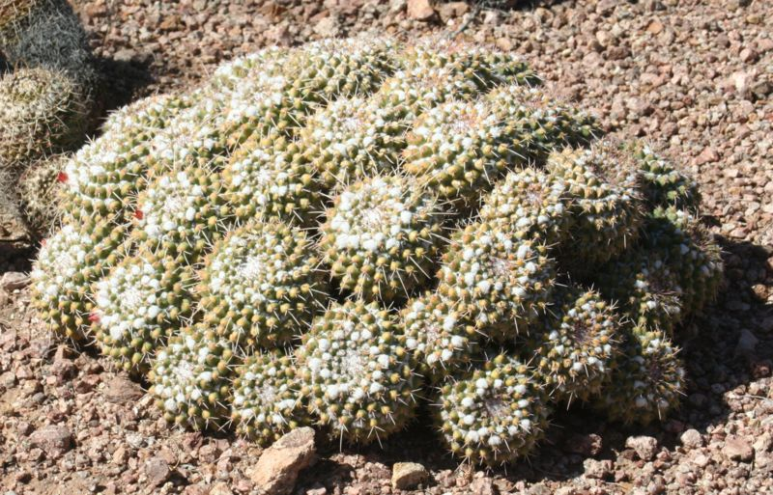
Notes:
Mammillaria_polythele_ssp_durispina

Slide 32
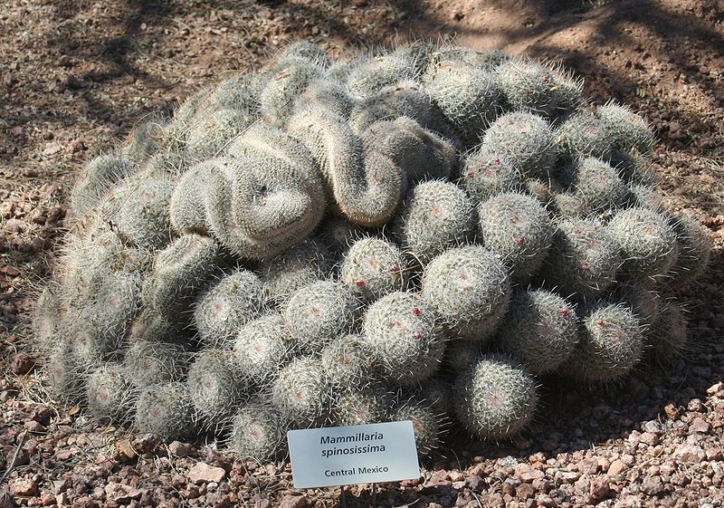
Notes:
Mammillaria_spinosissima_

Slide 33
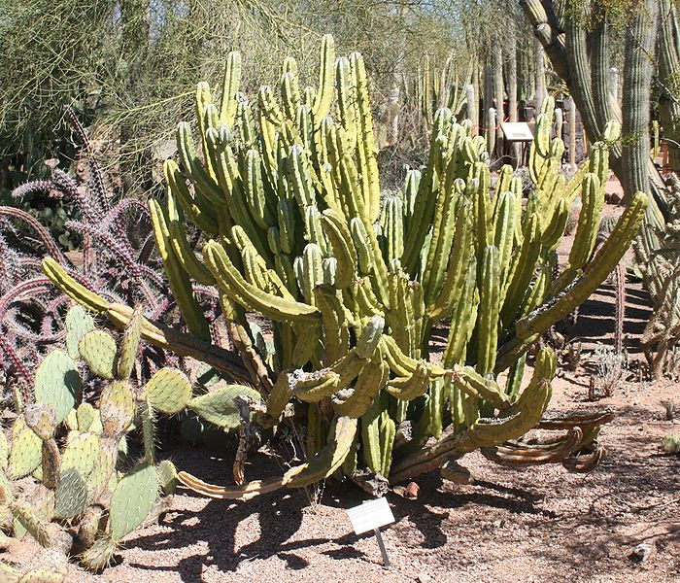
Notes:
Myrtillocactus_geometrizans_

Slide 34
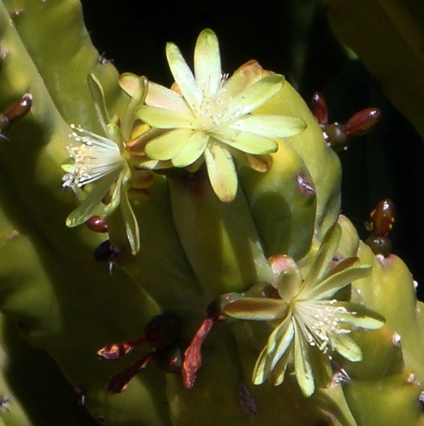
Notes:
Myrtillocactus-geometrizans

Slide 35
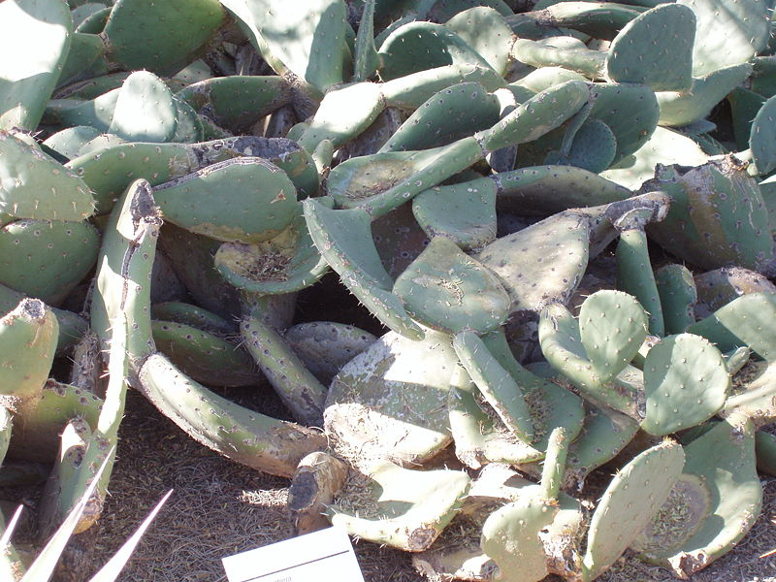
Notes:
Opuntia_rastrera

Slide 36
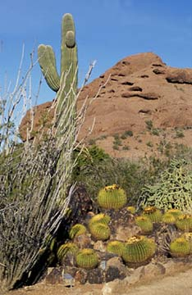
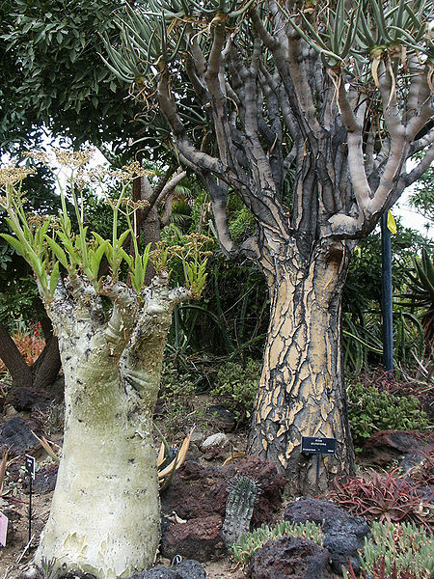
Notes:
Saguaro-and-barrels.-Aloe_Dichotoma_&_Cyphostemma_Juttae,_

Slide 37
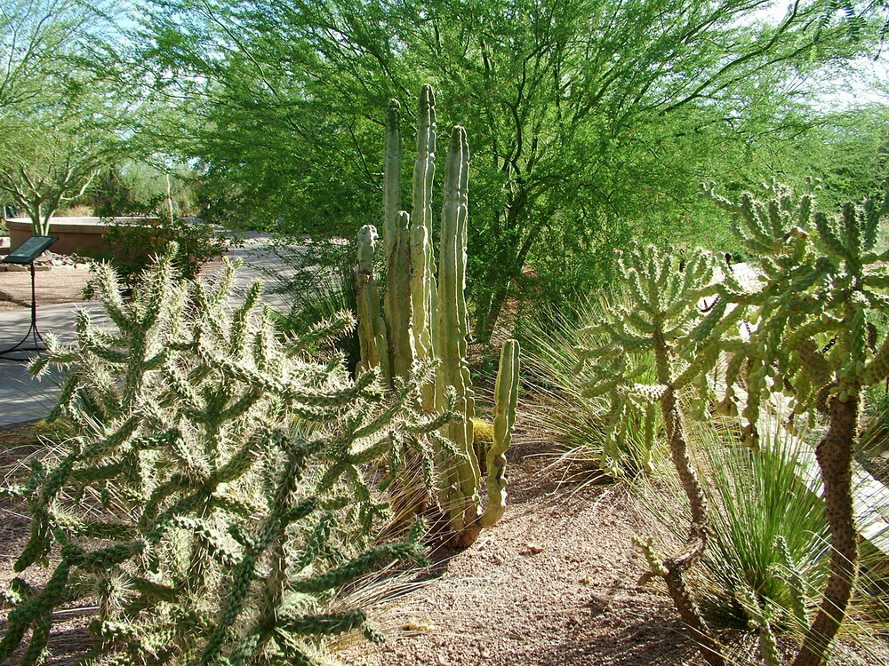

Slide 38
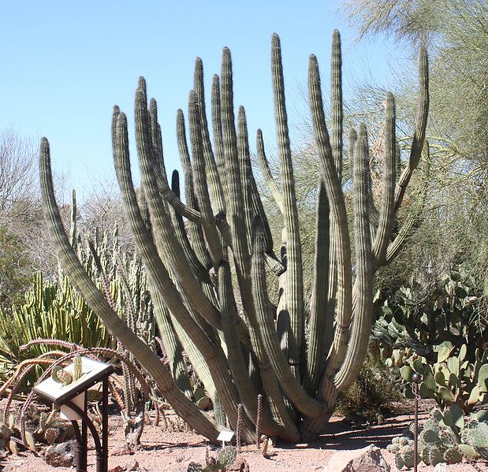
Notes:
Stenocereus_thurberi_

Slide 39
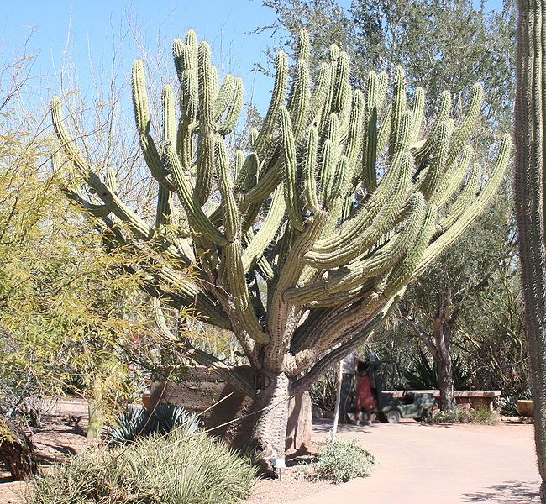
Notes:
Stetsonia_coryne_

Slide 40
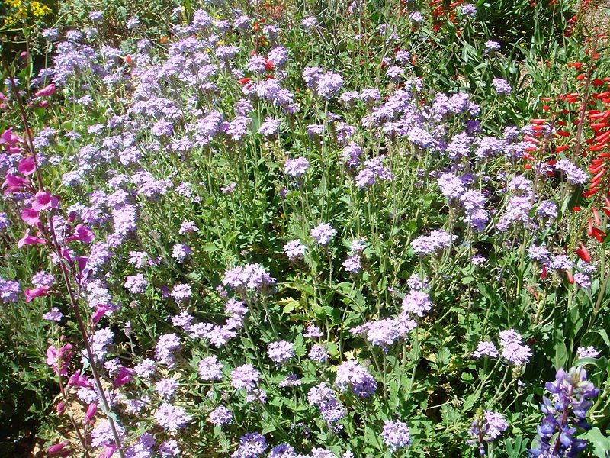
Notes:
Verbena-gooddingii-

Slide 41
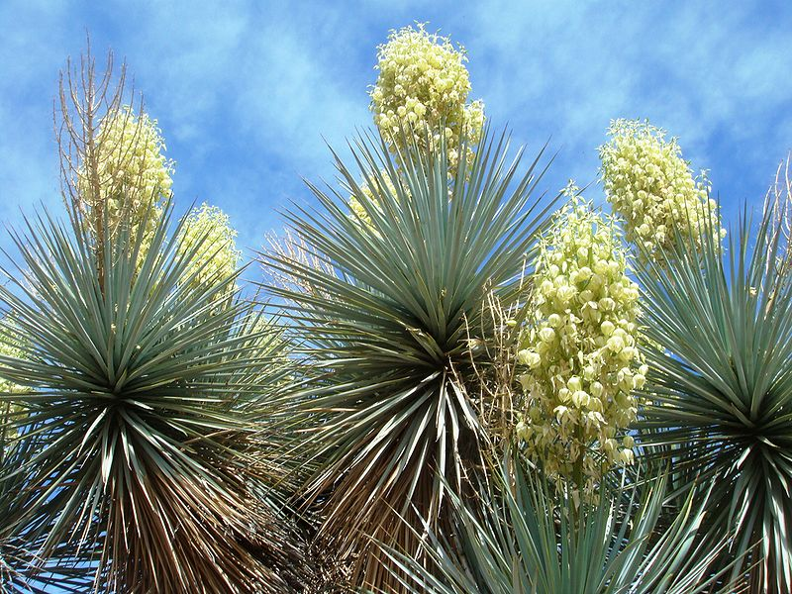
Notes:
Yucca-gloriosa

Slide 42
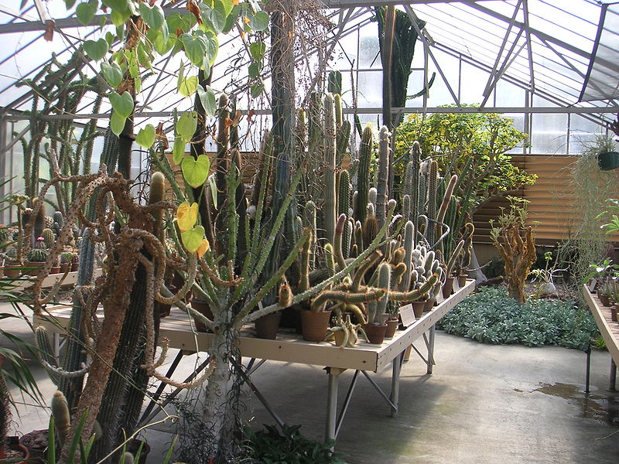

Slide 43
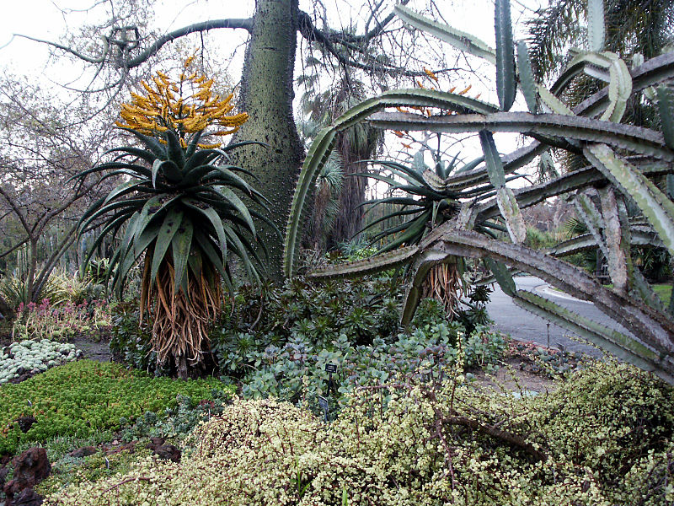
Notes:
Aloe marlothii

Slide 44
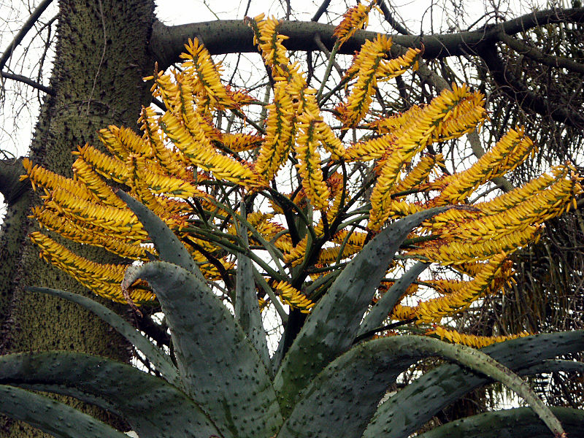
Notes:
Aloe marlothii,

Slide 45
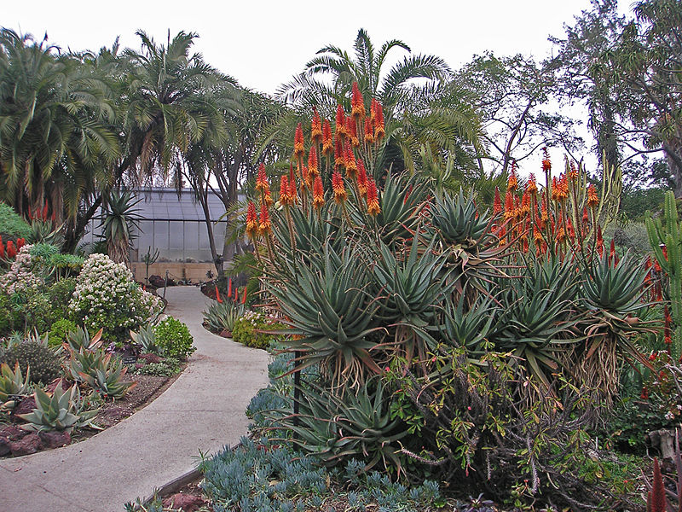

Slide 46
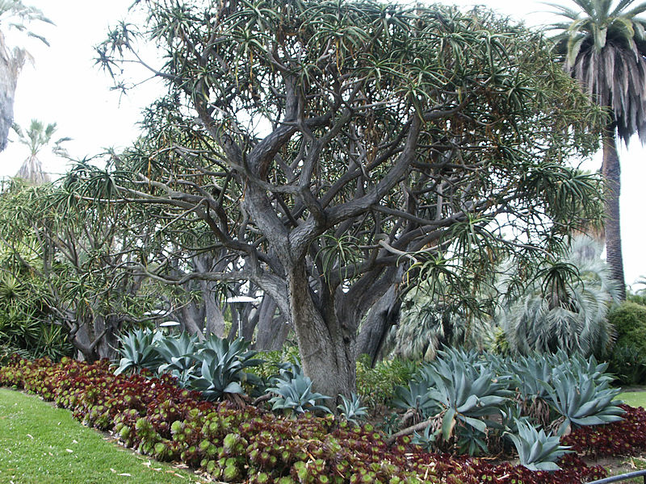
Notes:
Aloe_bainesii_barberae_Aloe_Tree,

Slide 47
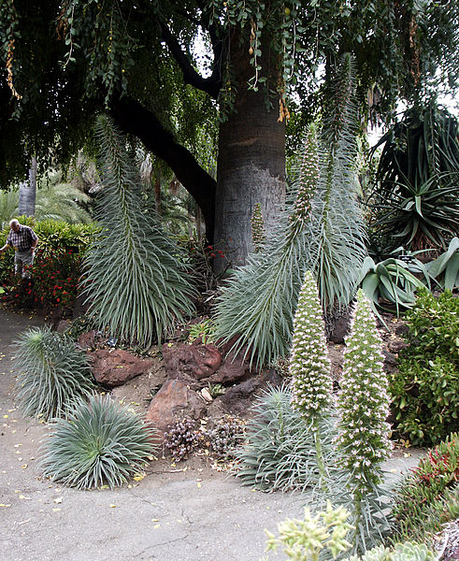
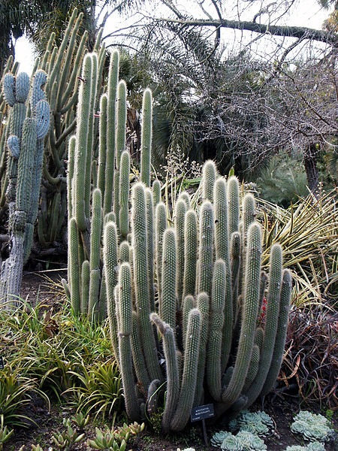
Notes:
Borzicactus_Websteramus,_Cleistocactus

Slide 48
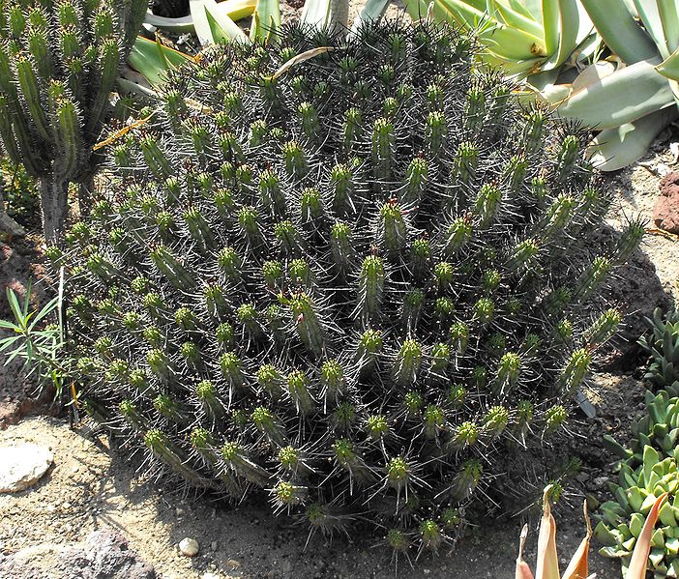
Notes:
Euphorbia atrispina

Slide 49
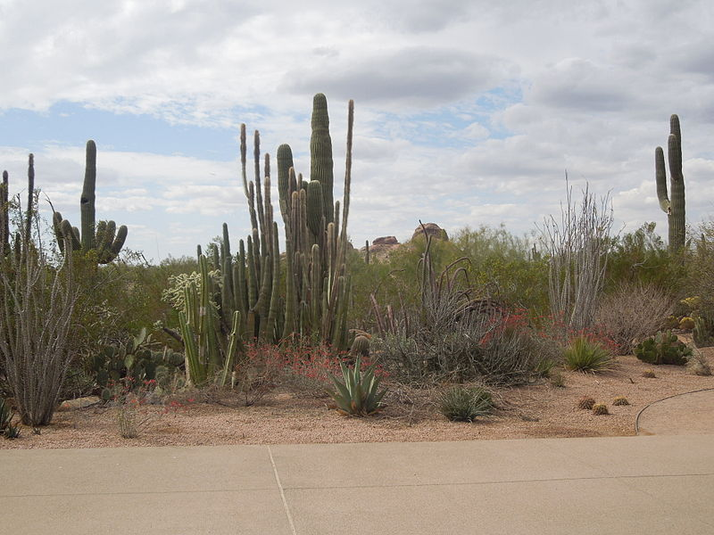

Slide 50
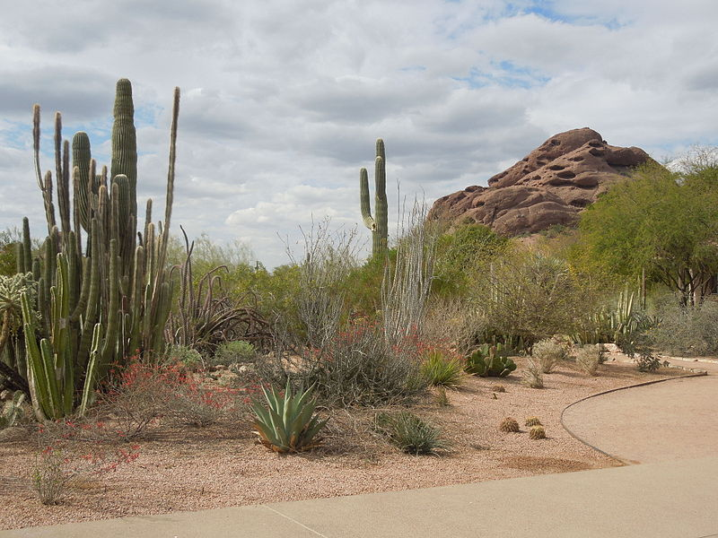

Slide 51
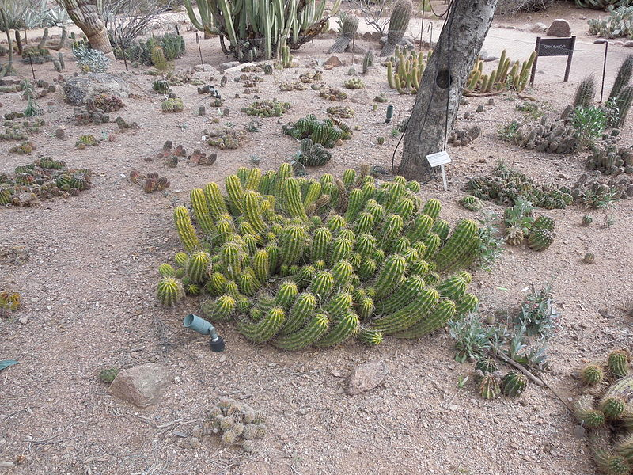

Slide 52
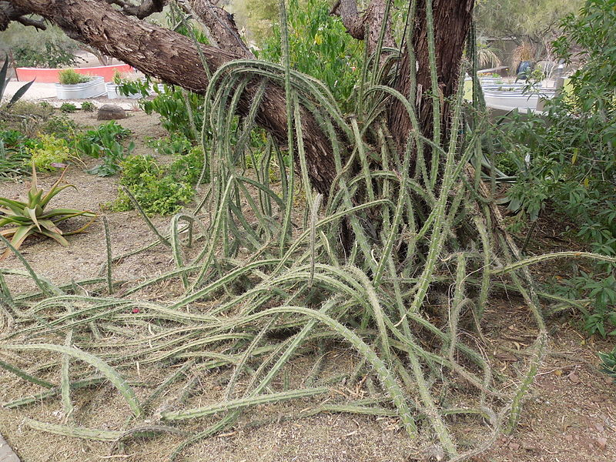

Slide 53
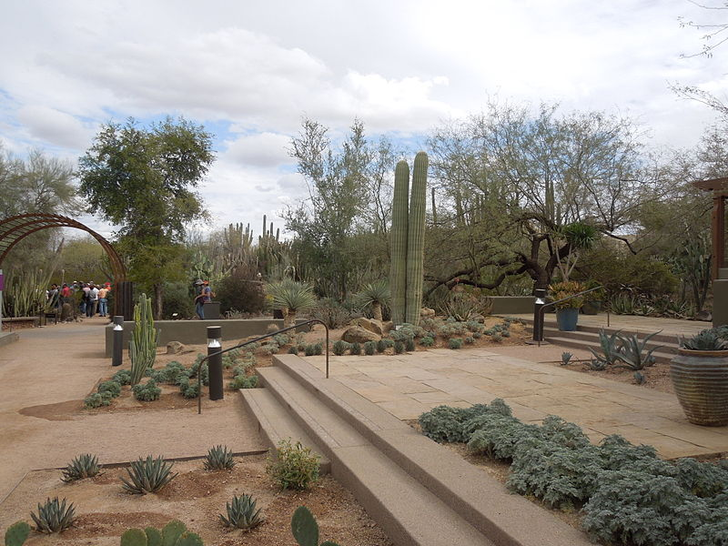

Slide 54
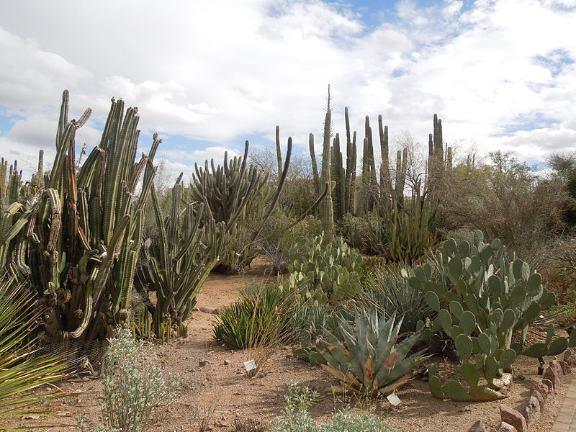

Slide 55


Slide 56


Slide 57


Slide 58


Slide 59


Slide 60


Slide 61


Slide 62


Slide 63


Slide 64


Slide 65


Slide 67
Huntington Desert Gardens.
El jardín de Huntington Desert es parte de la Biblioteca Huntington, Colecciones de Arte y Jardines Botánicos en San Marino, California .
El Jardín del Desierto es una de las colecciones más grandes y antiguas del mundo de los cactus , suculentas y otras plantas del desierto, recogidos de todo el mundo.
Contiene plantas de ambientes extremos, muchos de los cuales fueron adquiridos por Henry E. Huntington y William Hertrich (el primer conservador del jardín ) en viajes realizados a varios países en Norte, Centro y Sur América.

Slide 68
Uno de los más botánicamente importantes jardines, el Jardín del Desierto reunió a un grupo de plantas en gran parte desconocidas y poco apreciadas en el comienzo de la década de 1900.
Contiene una amplia categoría de xerófitas (plantas adaptadas a la aridez ), el Jardín del Desierto creció a la preeminencia y sigue siendo hoy en día uno de los mejores del mundo, con más de 5.000 especies en (4 hectáreas) de jardín.
Huntington no estaba inicialmente interesado en el establecimiento de un Jardín del Desierto.

Slide 69
No le gustaba en absoluto los cactus, debido a algunas desafortunados encuentros con las chumberas durante los trabajos de construcción del ferrocarril.
Pero Hertrich fue persistente y, una vez conquistado, el señor Huntington construyó un ramal ferroviario a su huerto, para traer rocas, tierras y las plantas por el ramal ferroviario.
Como Gary Lyons, conservadora después, comentó, es muy conveniente tener un ramal de ferrocarril, y mucho dinero, cuando usted está construyendo un gran jardín.

Slide 70
En un viaje a Arizona en 1908 llenó tres vagones de plantas para el viaje de regreso a el jardín.
El famoso arquitecto paisajista brasileño Roberto Burle Marx llamó el Jardín Huntington Desert "el jardín más extraordinario del mundo".
Las colecciones más importantes son de agave y géneros relacionados (Agavaceae), aloe (Aloaceae), terrestre bromelias (Bromeliaceae), cactus (Cactaceae), Echeveria , Crassula , sedum y géneros relacionados de plantas suculentas ( Crassulaceae ), euphorbia (Euphorbiaceae) y Fouquieria (Fouquieriaceae), así como nontaxonomic caudiciformes .

Slide 71
El Jardín del Desierto con colecciones de agave y yuca , junto con los cactus, se encuentra entre las colecciones del Huntington de investigación más importantes.
Huntington cuenta con la mayor Yucca filifera en el mundo.
"Palmas", los miembros de la familia de los agaves , son algunos de los ejemplares más antiguos de cultivo, y una de las primeras plantaciones en el Jardín del Desierto.
Aloes (Aloaceae) constituyen una de las colecciones más grandes fuera de África.

Slide 72
Aloe arborescens tiene una pantalla de invierno sin igual de fogosos tallos de las flores rojas.
Alrededor de 200 de 300 especies en el mundo de áloe residir en el jardín superior.
La mayoría proceden del sur de África . Aloe bainesii , que puede crecer unos quince metros de altura, es el más alto.
Puyas son bromelias terrestres (Bromeliaceae) que ponen en una espectacular exhibición de flores en abril y principios de mayo.
La mayoría de las plantas del desierto columnares pertenecen a los géneros Cereus .

Slide 73
Ellos forman la estructura de gran parte del paisaje Jardín del Desierto, la producción de flores en verano y fruta colorida en septiembre y octubre. Cereus xanthocarpus , a veinte toneladas, es la planta más masiva del jardín.
Este cactus arborescente ya era un ejemplar maduro cuando se planto en 1905.
Se trata de aproximadamente 125 años de antigüedad.
Aparece el cactus más espectaculares son el 500 de color amarillo brillante de espinas del cactus de barril de oro (Echinocactus grusonii), la más grande es de más de 85 años de edad.

Slide 74
Florecen en primavera, y son nativas del centro México .
Esta es probablemente la mejor pantalla de barriles de oro en el mundo.
La familia de las Crassula se compone de hojas suculentas desarmadas se encuentran principalmente en México y África.
Otoño fresco saca los colores pastel en hoja aeonium , echeveria , kalanchoe , Pachyphytum y sedum. .
Los cactus columnares parecidos a las plantas de la sección africana del Jardín del Desierto son suculentas tabaibas ( Euphorbia ) y tienen el cáustico lechoso látex .
La mayoría de las especies en el jardín son nativas de África del Sur y el Este de África .

Slide 75
Corona de Espinas ( Euphorbia milii ), la conocida planta de la casa , es una nativa espinosa de Madagascar que produce brácteas de colores durante todo el año.
El aspecto extraño árboles boojum (Fouquieria columnaris) nativas de Baja California , son rarezas raras en las Fouquieriaceae.
El mejor conocido de ocotillo (F. splendens) está en California.
El jardín central esta ajardinada con numerosas fouquierias de México con brillantes flores rojas mayor parte del año.
El jardín cuenta con la mayor colección de piedras vivas en los Estados Unidos, los pequeños del sur de África de las plantas del género Lithops

Slide 76
El aspecto extraño árboles boojum (Fouquieria columnaris) nativas de Baja California , son rarezas raras en las Fouquieriaceae.
El mejor conocido de ocotillo (F. splendens) está en California.
La colección de Caudex plantas es igualmente significativa.
Estas plantas producen tallos muy gruesos que pueden parecer torcidas batatas .
El vástago sirve como una estructura de almacenamiento de agua conocido como un caudex .
El jardín cuenta con una muestra enorme Dioscorea elephantipes .

Slide 77


Slide 78

Notes:
Ferocactus_robustus,_Ferocactus_glaucescens,_

Slide 79

Notes:
Huntington Desert Gardens.

Slide 80


Notes:
Cleistocactus_strausii_.-Espostoa_lanata,

Slide 81

Notes:
Ferocactus robustum

Slide 82

Notes:
Echinocactus grussonii.-Golden_Barrel_cactus

Slide 83

Notes:
Mammillaria_compressa,

Slide 84

Notes:
Mammillaria_compressa

Slide 85

Notes:
Sempervivum_Tectorum

Slide 86

Notes:
Stenocereus_Creeping_Devils_

Slide 87

Notes:
Thelocactus_leucacanthus,

Slide 88

Notes:
Huntington Desert Gardens.

Slide 89

Notes:
Huntington Desert Gardens.

Slide 90

Notes:
Huntington Desert Gardens.

Slide 91

Notes:
Huntington Desert Gardens.

Slide 92

Notes:
Huntington Desert Gardens.

Slide 93

Notes:
Huntington Desert Gardens.

Slide 94

Notes:
Huntington Desert Gardens.

Slide 95

Notes:
Huntington Desert Gardens.

Slide 96

Notes:
Huntington Desert Gardens.

Slide 97

Notes:
Huntington Desert Gardens.

Slide 98

Notes:
Huntington Desert Gardens.

Slide 99

Notes:
Huntington Desert Gardens.

Slide 100

Notes:
Huntington Desert Gardens.

Slide 101

Notes:
Huntington Desert Gardens.

Slide 102

Notes:
Huntington Desert Gardens.

Slide 103


Slide 104


Slide 105


Slide 106

Notes:
Huntington Desert Gardens.

Slide 107


Slide 109


Slide 110

Notes:
Huntington Desert Gardens.

Slide 111


Slide 112


Slide 113
Notes:
Echinocactus grusonii

Slide 114
Notes:
Aloe marlothii

Slide 115

Notes:
Huntington Desert Gardens.

Slide 116

Notes:
Huntington Desert Gardens.

Slide 117

Notes:
Huntington Desert Gardens.

Slide 118

Notes:
Huntington Desert Gardens.

Slide 119

Notes:
Huntington Desert Gardens.

Slide 120

Notes:
Huntington Gardens

Slide 121

Notes:
Huntington Gardens-Bonsai_Garden_at_Huntington_Library

Slide 122


Slide 123

Notes:
Huntington Japanese Gardens.

Slide 124

Notes:
Huntington Japanese Gardens.

Slide 125

Notes:
Huntington Japanese Gardens.

Slide 126

Notes:
Huntington Japanese Gardens.

Slide 127

Notes:
Huntington Japanese Gardens.

Slide 128

Notes:
Huntington Japanese Gardens.

Slide 129


Slide 130



Slide 131

Notes:
Hungtington Japanese Garden.-3

Slide 132

Notes:
Huntington Japanese Garden

Slide 133

Notes:
Huntington Japanese Garden

Slide 134

Notes:
Huntington Japanese Garden

Slide 135

Notes:
Huntington Japanese Garden

Slide 136

Notes:
Huntington Japanese Garden

Slide 137

Notes:
Huntington Japanese Garden

Slide 138

Notes:
Huntington Japanese Garden

